Slide 1
F: スタンプ集め
JAG 模擬国内予選 2015
原案：保坂
解答：澤・保坂・水野・森・矢藤
解説：保坂

Slide 2
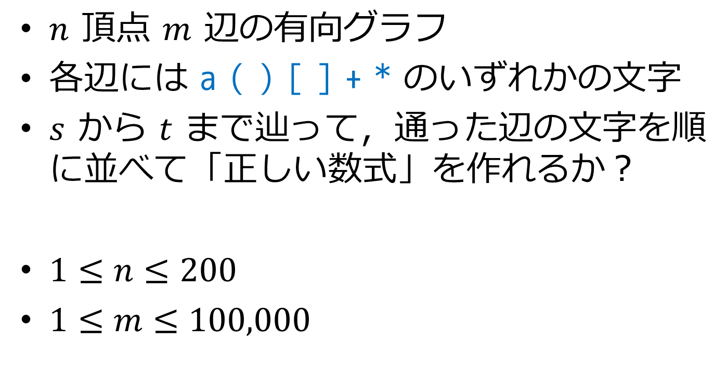
問題概要
$n$ 頂点 $m$ 辺の有向グラフ
各辺には a ( ) [ ] + * のいずれかの文字
$s$ から $t$ まで辿って，通った辺の文字を順に並べて「正しい数式」を作れるか？
$1≤n≤200$
$1≤m≤100,000$

Slide 3
問題概要
「正しい数式」とは，以下の文法で定義される expression
expression → term | expression * term
term → factor | term * factor
factor → a | ( expression ) | [ expression ]

Slide 4
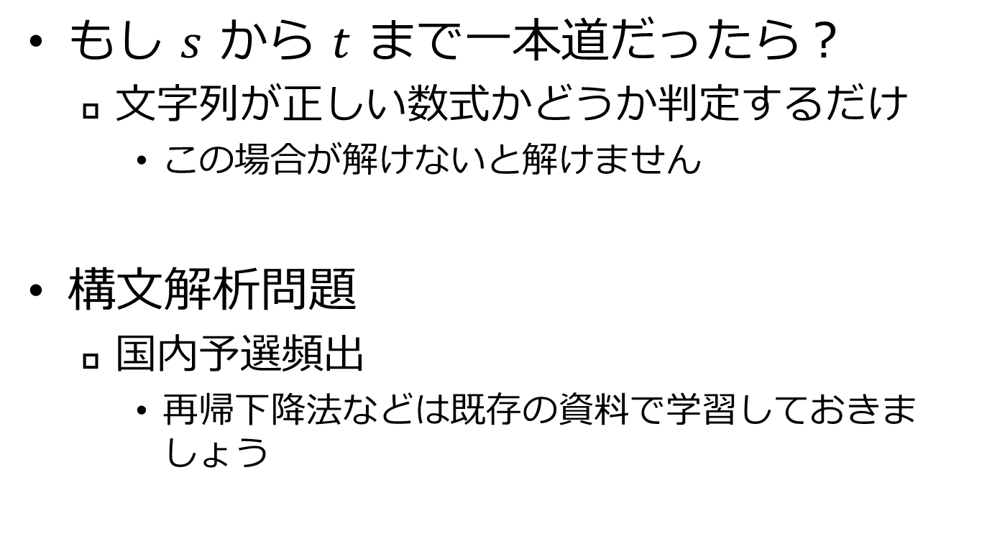
簡単な場合
もし $s$ から $t$ まで一本道だったら？
  文字列が正しい数式かどうか判定するだけ
    この場合が解けないと解けません
構文解析問題
  国内予選頻出
    再帰下降法などは既存の資料で学習しておきましょう

Slide 5
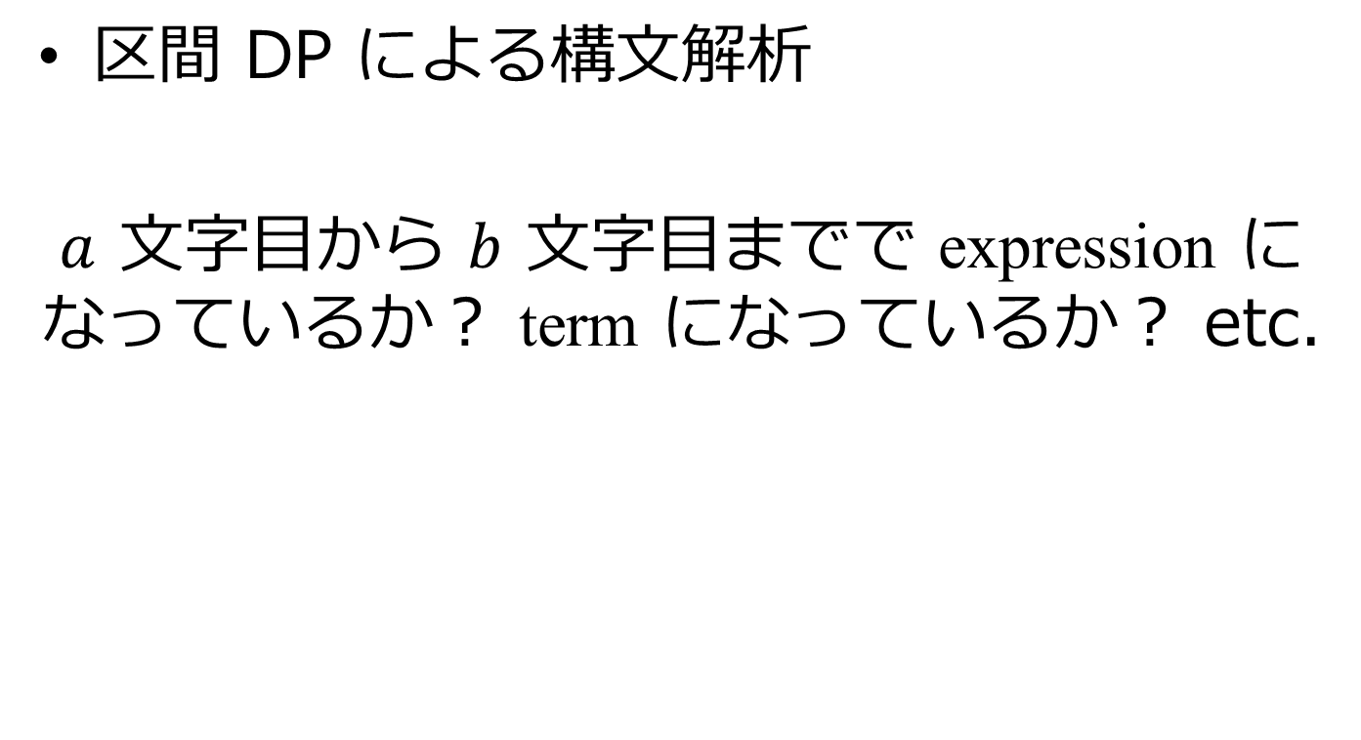
方針
区間 DP による構文解析
$a$ 文字目から $b$ 文字目までで expression になっているか？ term になっているか？ etc.

Slide 6
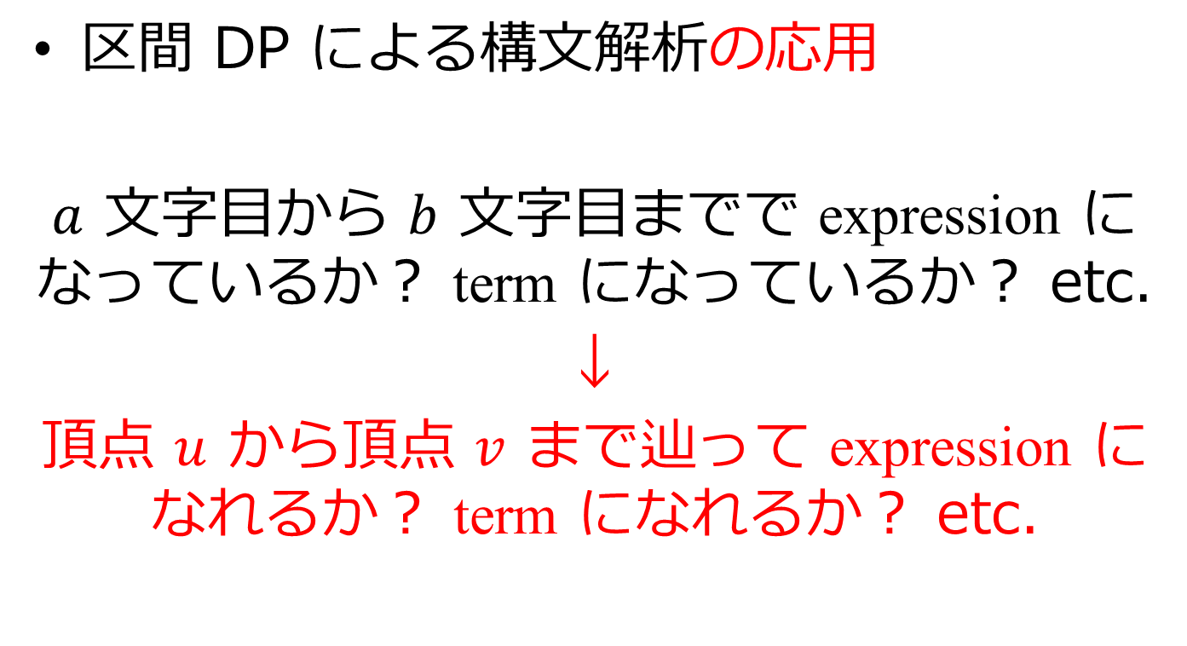
方針
区間 DP による構文解析の応用
$a$ 文字目から $b$ 文字目までで expression になっているか？ term になっているか？ etc.
↓
頂点 $u$ から頂点 $v$ まで辿って expression になれるか？ term になれるか？ etc.

Slide 7
ところで
式の「意味」はどうでもいいのでこういう文法だと思っても同じ
expr → a | expr op expr | ( expr ) | [ expr ]
op → + | *

Slide 8
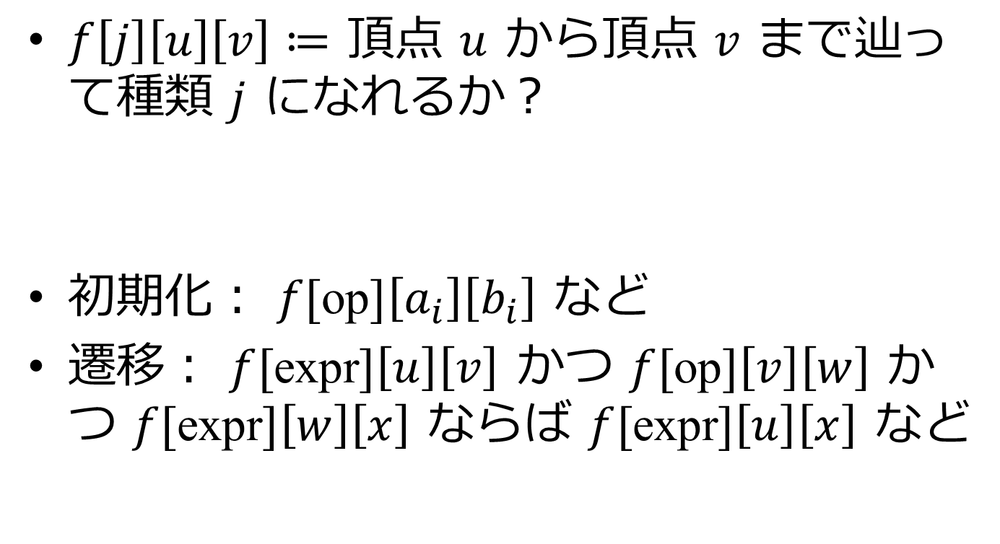
方針
$f\left[j\right]\left[u\right]\left[v\right]≔$ 頂点 $u$ から頂点 $v$ まで辿って種類 $j$ になれるか？
初期化： $f[$op$]\left[a_{i}\right]\left[b_{i}\right]$ など
遷移： $f[$expr$]\left[u\right]\left[v\right]$ かつ $f[$op$]\left[v\right]\left[w\right]$ かつ $f[$expr$]\left[w\right]\left[x\right]$ ならば $f[$expr$]\left[u\right]\left[x\right]$ など

Slide 9
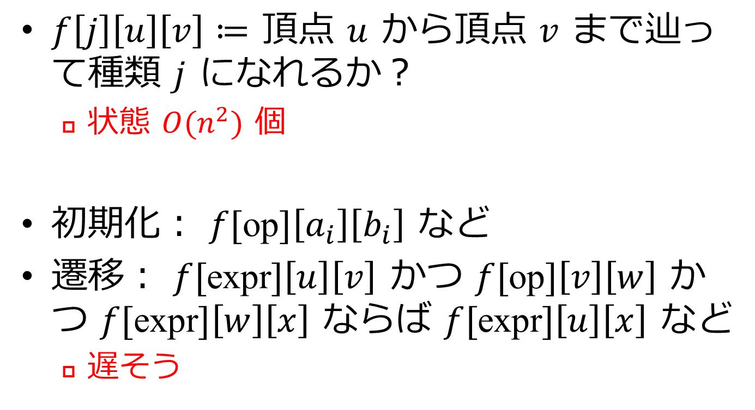
方針
$f\left[j\right]\left[u\right]\left[v\right]≔$ 頂点 $u$ から頂点 $v$ まで辿って種類 $j$ になれるか？
  状態 $O(n^{2})$ 個
初期化： $f[$op$]\left[a_{i}\right]\left[b_{i}\right]$ など
遷移： $f[$expr$]\left[u\right]\left[v\right]$ かつ $f[$op$]\left[v\right]\left[w\right]$ かつ $f[$expr$]\left[w\right]\left[x\right]$ ならば $f[$expr$]\left[u\right]\left[x\right]$ など
  遅そう

Slide 10
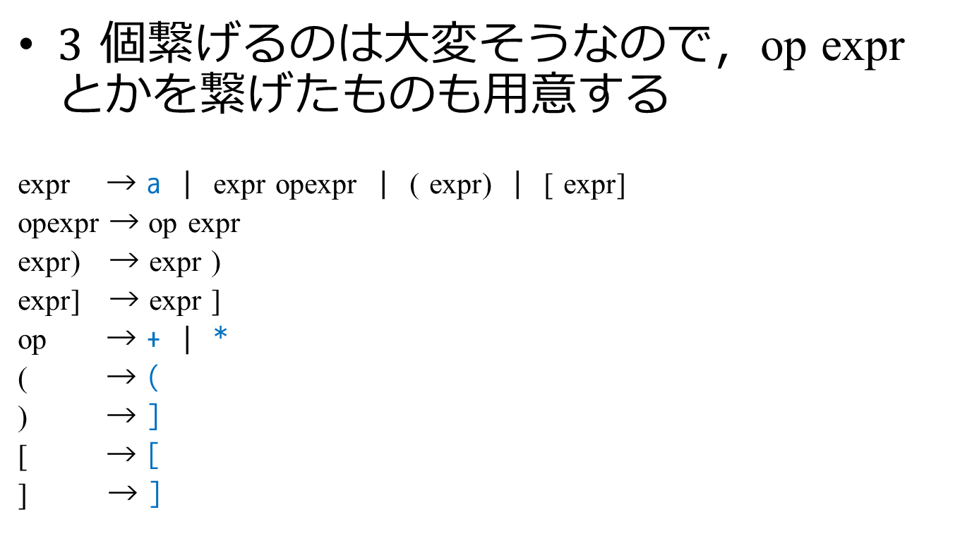
高速化
$3$ 個繋げるのは大変そうなので，op expr とかを繋げたものも用意する
expr → a | expr opexpr | ( expr) | [ expr]
opexpr → op expr
expr) → expr )
expr] → expr ]
op → + | *
( → (
) → ]
[ → [
] → ]

Slide 11
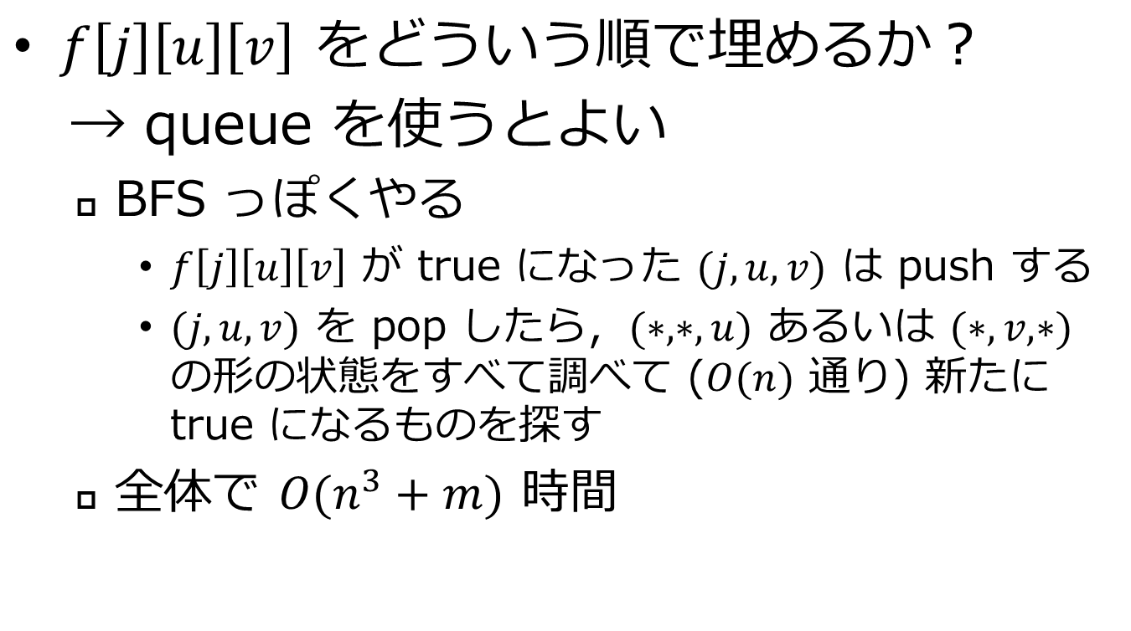
高速化
$f\left[j\right]\left[u\right]\left[v\right]$ をどういう順で埋めるか？
→ queue を使うとよい
  BFS っぽくやる
    $f\left[j\right]\left[u\right]\left[v\right]$ が true になった $(j,u,v)$ は push する
    $(j, u, v)$ を pop したら，$(∗,∗,u)$ あるいは $(∗,v,∗)$ の形の状態をすべて調べて ($O(n)$ 通り) 新たに true になるものを探す
  全体で $O(n^{3}+m)$ 時間

Slide 12
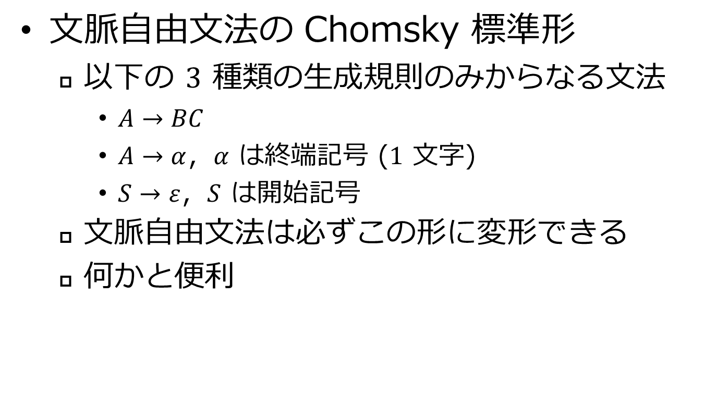
教養
文脈自由文法の Chomsky 標準形
  以下の $3$ 種類の生成規則のみからなる文法
    $A→BC$
    $A→α$，$α$ は終端記号 ($1$ 文字)
    $S→ε$，$S$ は開始記号
  文脈自由文法は必ずこの形に変形できる
  何かと便利

Slide 13
結果
Accepted / Trying Teams / Submissions
  5 / 5 / 7
First Acceptance
  IIIlIIIllIIlIlIIllIlIllllllIII (109:40)

